Slide 1
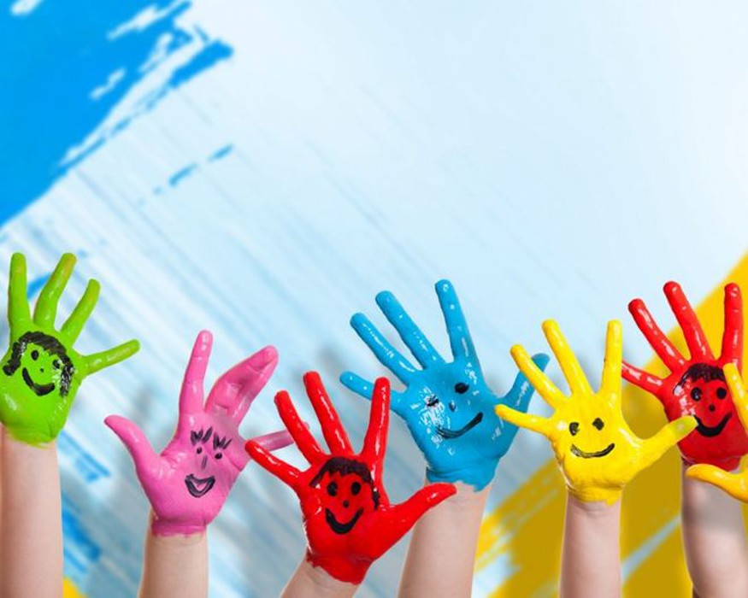
Пальчиковые игры
Подготовила
воспитатель МАДОУ детский сад №13
Хикматуллина Гульнрара Мусавировна

Slide 2

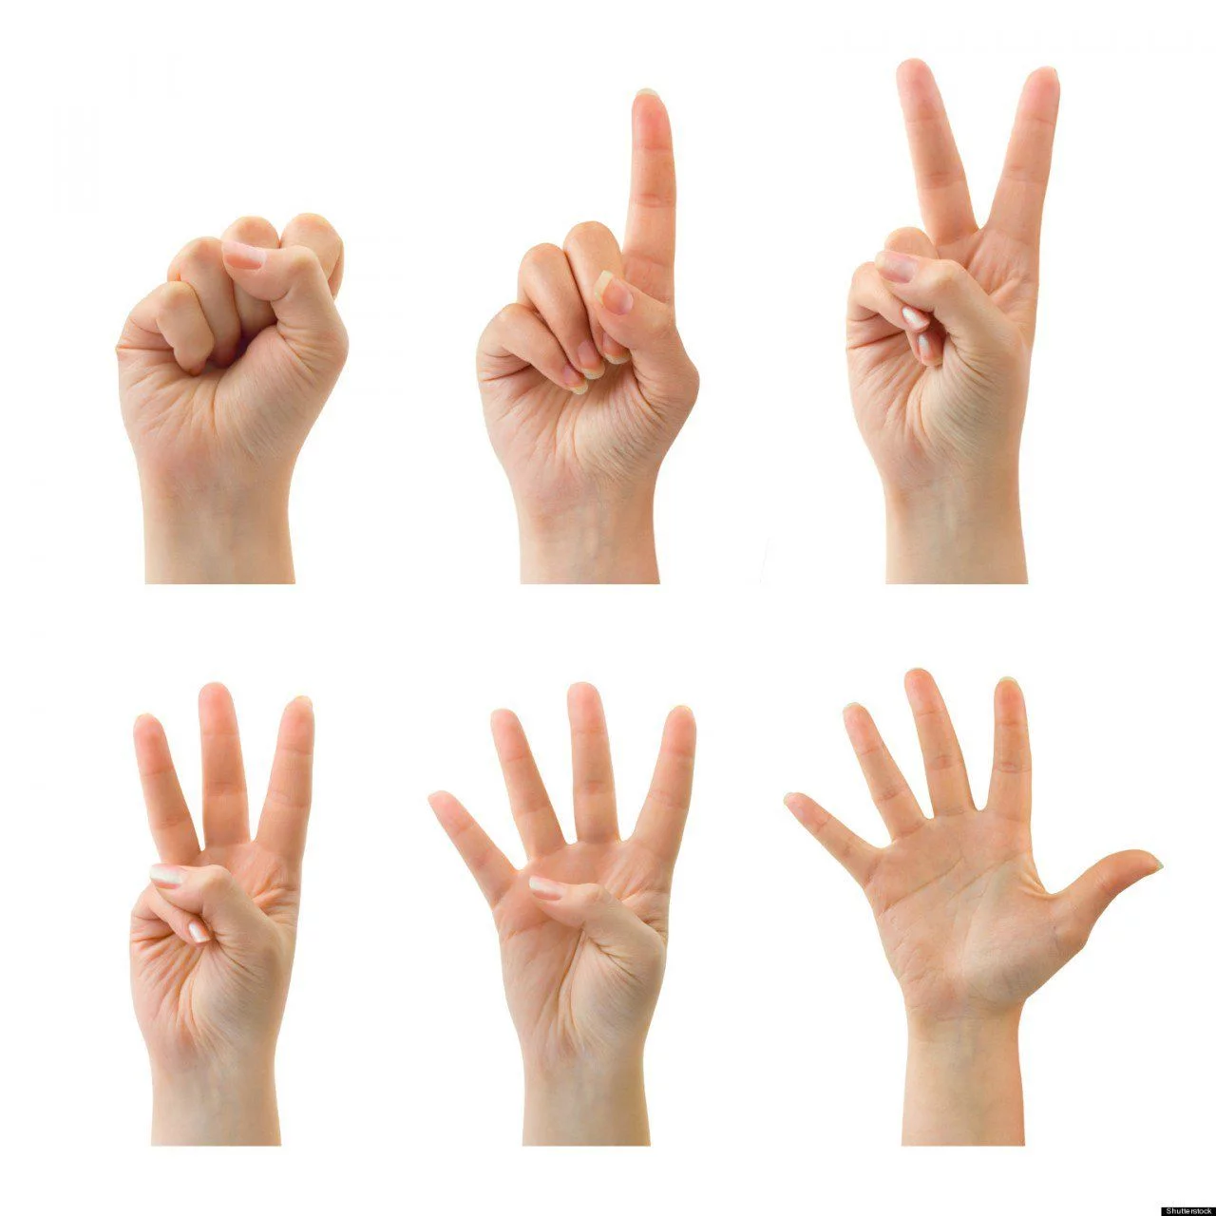
Кулачок
Этот пальчик — маленький, (загибаем мизинчик)
Этот пальчик — слабенький, (загибаем безымянный пальчик)
Этот пальчик — длинненький, (загибаем средний пальчик)
Этот пальчик — сильненький, (загибаем указательный пальчик)
Этот пальчик — толстячок, (загибаем большой пальчик)
Ну а вместе — кулачок!

Slide 3
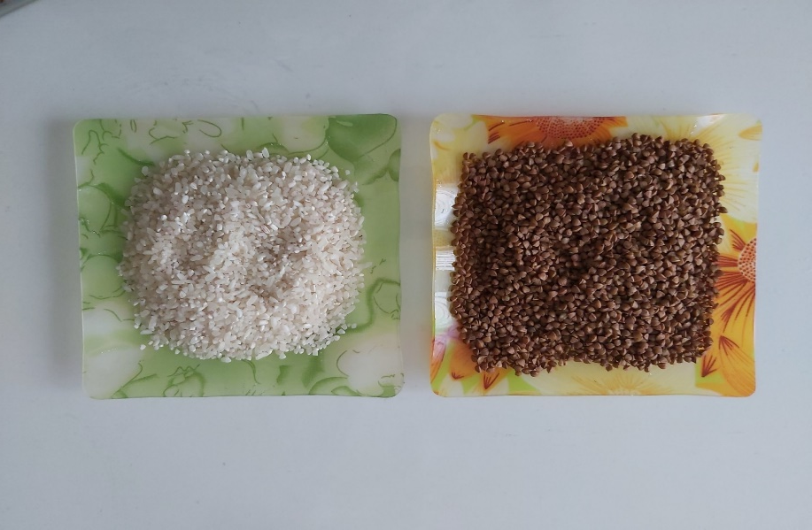
Помощник
Я крупу перебираю,
Мамочке помочь хочу.
Я с закрытыми глазами
Рис от гречки отличу.
(Разбирать отдельно разные крупы.)

Slide 4
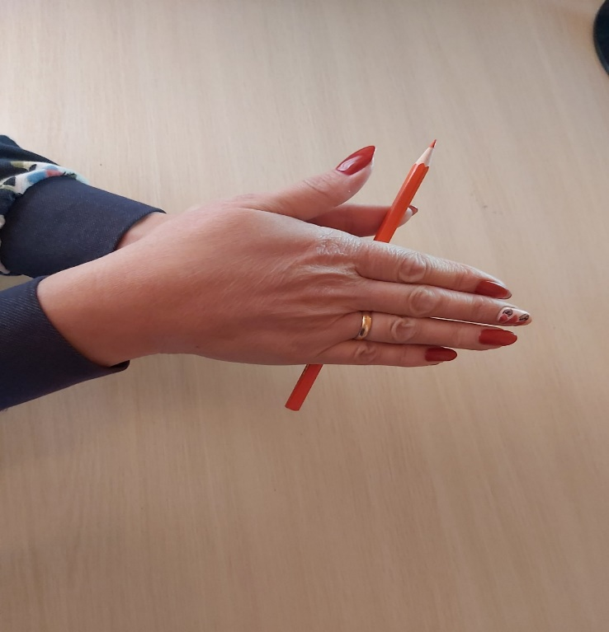
Карандаш
Карандаш в руках катаю,
Между пальчиков верчу.
Непременно каждый пальчик
Быть послушным научу.
(Перекатывать между пальцами или ладонями шестигранный карандаш.)

Slide 5
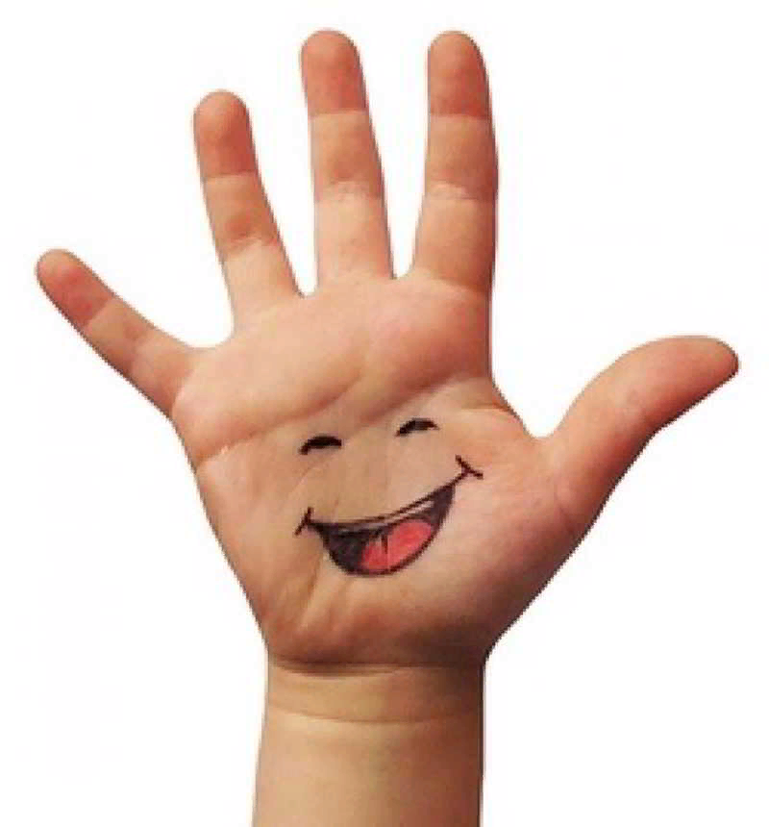
Пальчики
(Загибать по очереди пальчики).
Первый пальчик хочет спать, а второй – уж лег в кровать.
Третий пальчик прикорнул, а четвертый вдруг уснул.
Встали пальчики. Ура! Пальчикам гулять пора (расправить все пальчики).

Slide 6
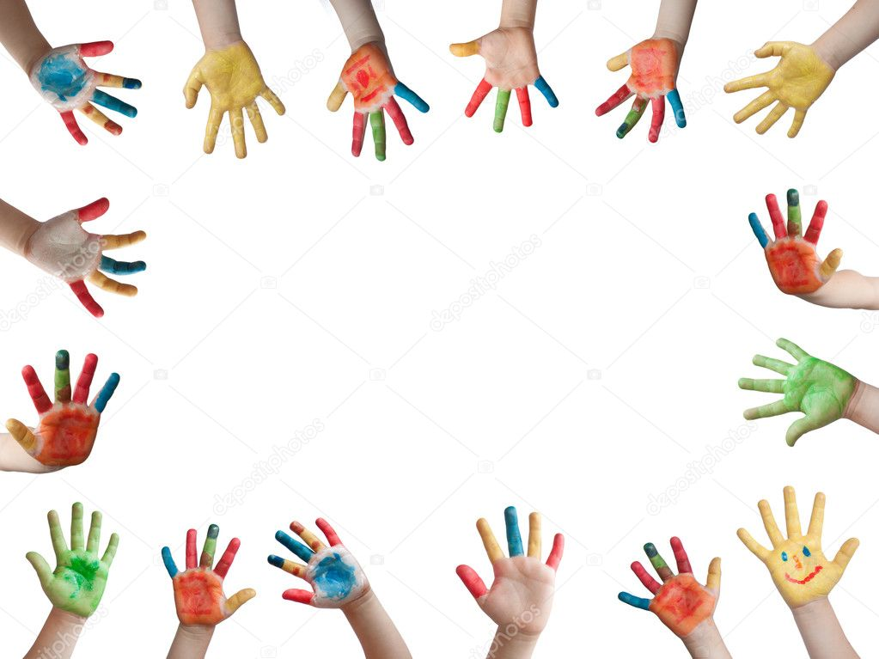
«Кошки – мышки»
Вот кулак (закрываем ладонь, сжимая пальчики в кулак),
А вот ладошка (открываем).
На ладошку села кошка (кладём на неё сложенные щепоткой пальцы)
И крадётся, и крадётся, и крадётся (перемещаемся вверх, к плечу).
Прыг под мышку (засовываем руку под мышку),
Где же мышка? (Разводим руки в стороны.)

Slide 7
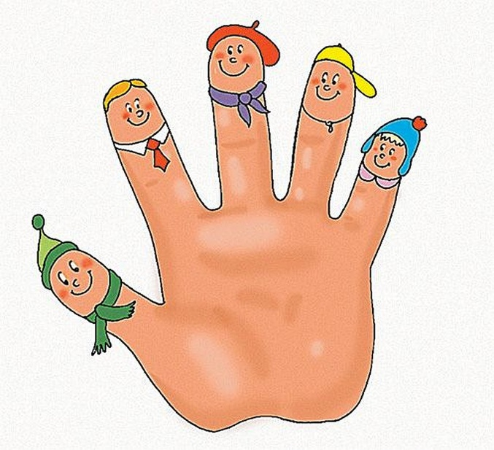
Дружные пальчики
Пальчик, пальчик, где ты был?
(пальчики сгибаются в кулачек и разгибаются)
С этим пальцем в лес ходил,
С этим пальцем щи варил,
С этим пальцем кашу ел,
С этим пальцем песни пел.
(на каждую строчку загибается пальчик)

Slide 8
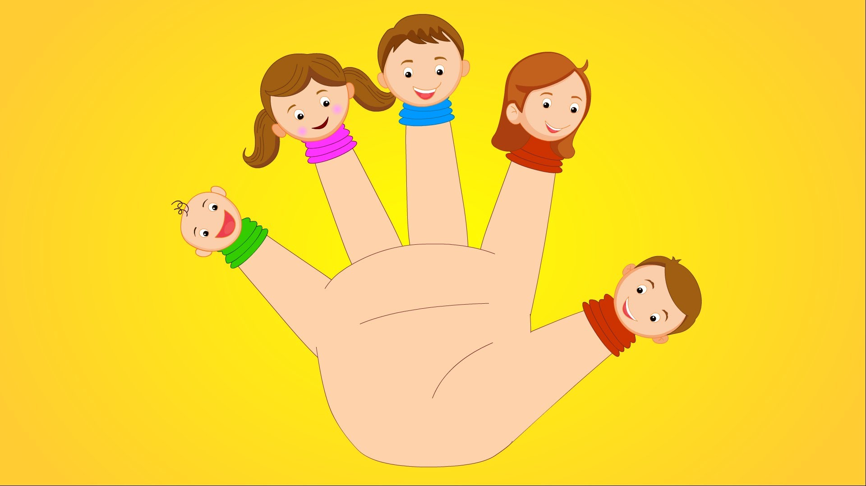
Спасибо за внимание

